Slide 1
Python金融数据分析教程
解放你的python编程能力
第2关 金融数据图形展示
1

Slide 2
课程内容
通过本课程学习，你将学习到
画一张中国GDP总量的柱状图
画一张上证指数收盘价折线图
画一张中国2017年GDP的构成饼图
熟悉python中最重要的两个数据结构list和dict
熟悉时间操作函数
闯关作业

Slide 3
画GDP的柱状图（1）
1. 将数据保存到list数据结构中
2. 使用matplotlib画图
bar
list_year = [
2006,
2007,
2008,
2009,
2010,
2011,
2012,
2013,
2014,
2015,
2016,
2017
]
list_gdp = [
219438.50,
270232.30,
319515.50,
349081.40,
413030.30,
489300.60,
540367.40,
595244.40,
643974.00,
689052.10,
744127.20,
827122.00
]
# 导入python画图库matplotlib
import matplotlib.pyplot as plt
# 画柱状图
plt.bar(list_year, list_gdp)
# 标识标题及坐标轴信息
plt.title('gdp amount from 2006 to 2017')
plt.xlabel('year')
plt.ylabel('gdp amount')
# 显示画图结果
plt.show()
数据来源：国家统计局网站 http://data.stats.gov.cn

Slide 4
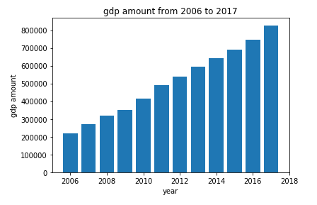
画GDP的柱状图（2）
标题
y轴
That’s Cool！
x轴

Slide 5
画上证指数折线图（1）
1. 将数据保存到list数据结构中
2. 使用matplotlib画图
list_tradedate = [
20180102,
20180103,
20180104,
20180105,
20180108,
20180109,
20180110,
20180111,
20180112,
20180115,
20180116,
20180117,
20180118,
20180119,
20180122,
20180123,
20180124,
20180125,
20180126,
20180129,
20180130,
20180131,
20180201,
20180202,
20180205,
20180206,
20180207,
20180208,
20180209,
20180212,
20180213,
20180214,
20180222,
20180223,
20180226,
20180227,
20180228
]
list_szzs = [
3348.3259,
3369.1084,
3385.7102,
3391.7501,
3409.4795,
3413.8996,
3421.8343,
3425.3449,
3428.9407,
3410.4882,
3436.5940,
3444.6713,
3474.7540,
3487.8640,
3501.3622,
3546.5048,
3559.4653,
3548.3070,
3558.1288,
3523.0007,
3488.0090,
3480.8334,
3446.9799,
3462.0808,
3487.4970,
3370.6520,
3309.2598,
3262.0504,
3129.8508,
3154.1254,
3184.9587,
3199.1589,
3268.5589,
3289.0241,
3329.5737,
3292.0679,
3259.4080
]
plot
# 导入python画图库matplotlib
import matplotlib.pyplot as plt
# 画折线图
plt.plot(list_tradedate, list_szzs)
# 标识标题及坐标轴信息
plt.title('shanghai stock exchange index')
plt.xlabel('trade_date')
plt.ylabel('close price')
# 显示画图结果
plt.show()
数据来源：上海证券交易所网站

Slide 6
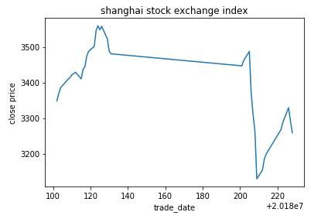
画上证指数折线图（2）
糟糕，发生了什么问题？
这个图形明显不是我们想要的
问题发生在了X轴上，list_tradedate轴上送入的是整数20180102，需要送入的是一个日期
解决方案：将X轴的数据转换为日期类型
需要使用datetime库中的的strptime方法
something wrong!!!
这里出问题了
整数
日期
strptime

Slide 7
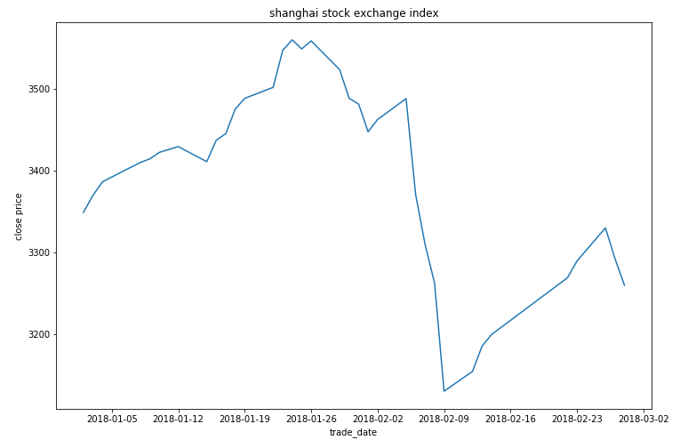
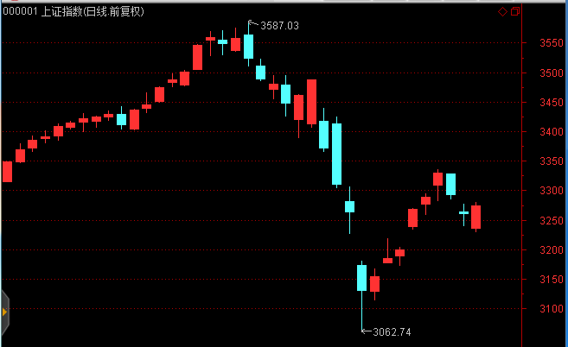
画上证指数折线图（3）
这次结果就正常了
3. 将日期转换成datetime对象并保存到list数据结构中
# convert int to datetime
import datetime
list_tradedate2 = []
for trade_date in list_tradedate:
dt_tradedate = datetime.datetime.strptime(
str(trade_date), '%Y%m%d’)
list_tradedate2.append(dt_tradedate)
4. 使用matplotlib画图
# 导入python画图库matplotlib
import matplotlib.pyplot as plt
# 指定图形大小
plt.figure(figsize=(12, 8))
# 画柱状图
plt.plot(list_tradedate2, list_szzs)
# 标识标题及坐标轴信息
plt.title('shanghai stock exchange index')
plt.xlabel('trade_date')
plt.ylabel('close price')
# 显示画图结果
plt.show()

Slide 8
画中国2017年GDP的构成饼图（1）
1. 数据准备
2.使用matplotlib画图
# 2017年GDP构成数据准备
# 数据来源：新闻报道
gdp_2017 = {
"primary industry" : 65468,
"secondary industry" : 334623,
"tertiary industry" : 427032
}
# 分别取出 gdp类别列表 和 gdp值列表
labels = gdp_2017.keys()
values = gdp_2017.values()
# 导入python画图库matplotlib
import matplotlib.pyplot as plt
# 设置图形大小
plt.figure(figsize=(6,6))
# 画饼图
# startangle表示饼图的起始角度
plt.pie(values,
labels=labels,
autopct='%.1f%%',
startangle=90
)
# 设置样式
plt.axis('equal')
# 显示图例
plt.legend()
# 显示图片
plt.show()
pie

Slide 9
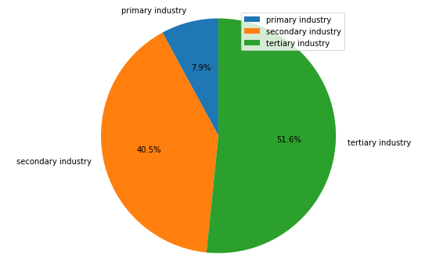
画中国2017年GDP的构成饼图（2）
well done!!!

Slide 10
我们都用到了那些python知识
知识点总结
list对象的定义与赋值
list对象的遍历及数据操作
datetime及时间格式转换
dict对象的定义、赋值、数据访问
字符串与整数的转换
画图库matplotlib的使用
柱状图bar
折线图plot
饼状图pie
设置坐标轴、图片标题
设置图例

Slide 11
链表对象list（1）
list是一种有序的集合，可以随时添加和删除其中的元素，是python内置对象。
索引
0
1
2
n-1
链表list
元素0
元素1
元素2
…
元素n-1
-n
-1
负数索引
初始化、增、删、改、查、遍历

Slide 12
链表对象list（2）
类型 | 操作方法 | 样例
定义/赋值 | data = [] data = list() | list_date = [20180101, 20180102, 20180103]
获取长度 | len | len(list_date) = 3
访问元素 | 按位置索引 用中括号 [] | list_date[0] = 20180101 list_date[-1] = 20180103 list_date[-2] = 20180102 超出元素范围list_date[3] list_date[-4] ，抛出异常 IndexError: list index out of range
增加元素 | append insert | list_date.append(20180104) list_date.insert(1, 20180106)
修改元素 | 按位置索引 用中括号 [] | list_date[0] = 20180109
删除元素 | pop pop(i) | pop() 删除链表末尾的数据 pop(i) 删除第i个位置的数据

Slide 13
链表对象list（3）
#list中的元素可以是不同类型的值
data = [ 'string', 1000, True ]
# list元素可以是另一个list
data2 = [ 'china', 'java', data ]
# 循环遍历list里面的元素
for elem in data:
print(elem)
# tuple 不能修改的list
data_tuple = ( 'string', 1000, True )
类型 | List对象 | Tuple对象
赋值 | data = [1,2,3] | data = (1,2,3)
获取长度 | len | len
访问元素 | 按位置索引 用中括号 [] | 按位置索引 用中括号 []
增加元素 | append insert | 不可以
修改元素 | 按位置索引 用中括号 [] | 不可以
删除元素 | pop pop(i) | 不可以
list与tuple的区别

Slide 14
字典对象dict（1）
字典对象dict使用键-值（key-value）存储，具有极快的查找速度，是python内置对象。
键1
值1
键1
值1
字典dict
键2
值2
键值对
键n
值n
字典主键
字典值
初始化、增、删、改、查、遍历

Slide 15
字典对象dict（2）
字典对象dict使用键-值（key-value）存储，具有极快的查找速度，是python内置对象。
类型 | 操作方法 | 样例
定义/赋值 | data = { } data = dict() | dict_date = {‘2016': 100, ‘2017': 75, ‘2018': 200}
获取长度 | len | len(list_date) = 3
访问元素 | 按key索引 用中括号 [] get方法 | dict_date[‘2016’] dict_date[‘2015’] 如果key不存在，则会报错KeyError: ‘2015‘ dict_date.get(key, default) 如果key不存在，返回default。没有default返回None
增加/修改元素 | 按key索引 用中括号 [] | dict_date[‘2019’] = 100 // 增加元素 dict_date[‘2017’] = 80 // 修改元素值
是否存在key | in 操作符 | ‘2015’ in dict_date 返回False
删除元素 | pop(key) | pop(key) 删除键值为key的元素

Slide 16
字典对象dict（3）
# dict data for 2017 gdp amount
gdp_2017 = {
"primary industry" : 65468,
"secondary industry" : 334623,
"tertiary industry" : 427032
}
# 分别取出 gdp类别列表 和 gdp值列表
labels = gdp_2017.keys()
values = gdp_2017.values()
# 遍历dict
for k, v in gdp_2017.items():
print(k, v)
# 集合Set =没有值的字典dict
# 定义集合
set_data = set()
# 增加元素
set_data.add('Google')
set_data.add('Micorosoft')
set_data.add('Facebook')
set_data.add('Alibaba')
set_data.add('Baidu')
# 删除元素
set_data.remove('Baidu')
# 遍历set元素
for key in set_data:
print(key)

Slide 17
时间对象datetime
# 导入datetime库
from datetime import datetime
# str转换为datetime
datetime.strptime('2018-1-1', '%Y-%m-%d')
# datetime转换为str
now = datetime.now()
print(now.strftime('%Y-%m-%d %H:%M:%S'))
# %y 两位数的年份表示（00-99）
# %Y 四位数的年份表示（000-9999）
# %m 月份（01-12）
# %d 月内中的一天（0-31）
# %H 24小时制小时数（0-23）
# %I 12小时制小时数（01-12）
# %M 分钟数（00=59）
# %S 秒（00-59）
# %f 毫秒（0,999999）

Slide 18
Matplotlib画图步骤
导入库
# 导入python画图库matplotlib
import matplotlib.pyplot as plt
# 设置图形大小
plt.figure(figsize=(6,6))
# 画图，具体参数请查询文档
plt.pie(list_value, …)
plt.plot(list_x, list_y)
plt.bar(list_x, list_y)
# 设置其他参数
plt.xxx(…)
# 显示图例
plt.legend()
# 显示图片
plt.show()
设置图形大小
画图
# X轴值列表
# Y轴值列表
设置参数
显示图片

Slide 19
闯关作业
1. 画一张深证综合指数2018年2月份收盘价格折线图。
提示：数据可从深交所网站获取

Slide 20
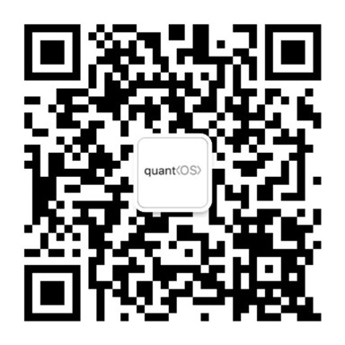


欢迎访问https://www.quantos.org

